Slide 1
「録温」
～体温の変化を把握しよう！！～
トライデントコンピュータ専門学校
サイバーセキュリティ学科 1年
Holiday AB：市川望天
伊藤汐音
小林 泉
Notes:
サイバーセキュリティ学科１年
チーム「Holiday」の発表を始めます。★

Slide 2
病院で体温を聞かれたとき どう答えていますか？
Notes:
突然ですが、みなさんは
病院で 体温を聞かれたら
どう答えていますか？★

Slide 3
熱が出ているのに．．．
自分の記憶？
メモ書き？
Notes:
熱が出ているのに、★
自分の記憶を頼りにしますか？
それとも ★ メモ書きをしていますか？★

Slide 4
アプリに記録する場合．．．
わざわざ手入力？
Notes:
アプリに記録する場合は★
わざわざ 手入力をしますか？★

Slide 5
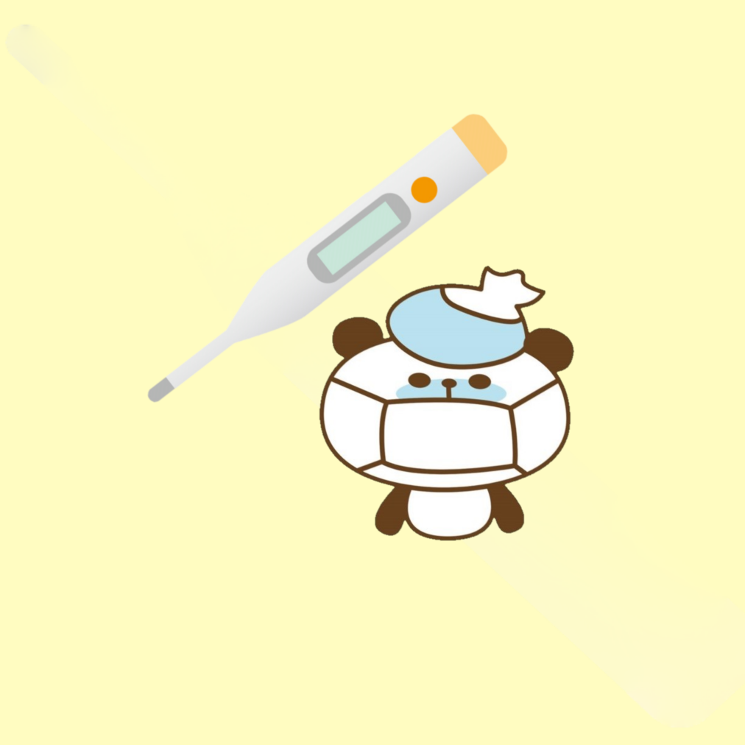
「録温」
Notes:
そんな わずら わしさを
解決するのが このアプリ「ろくおん」です。
体温計を そのまま読み上げるだけで、
体温を記録することが 出来ます。★

Slide 6
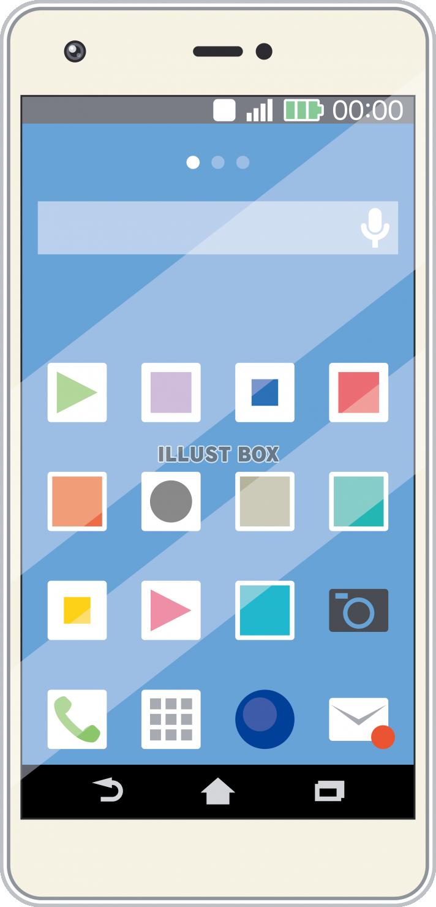
OK
37度5分
Notes:
このアプリはまず最初に
上のオレンジ色の★
「音声入力」ボタンを押して、
★今の体温を入力します。★

Slide 7
グラフに！！
37.5
OK
01/01 37.2℃
01/01 38.4℃
テキストに！！
Notes:
入力されたデータは
★「OK」ボタンを押すことで
★すぐに自動で テキストやグラフになります。★

Slide 8
～体温～
クリア
41
40
39
38
37
36
35
34
OK
1/1 1/3 1/7 1/10
Notes:
なので、 下にある「グラフ」ボタンを
★押していただくと
★このようにグラフが見られます★

Slide 9
「さんじゅうななどにぶ」
「３７.２」
Notes:
音声入力の例として、
「37度２分」と言った場合
★「37.2」へ
アプリが自動変換してくれます。
体温計を読み上げるときの
特有の言い方に完全対応しています。★

Slide 10
変換例
「九部」
「きゅうぶ」
「９分」
「キューブ」
Notes:
ほかにも、「9分」と入れたい場合に、
変換例として、「九部」・「きゅうぶ」・「キューブ」などの候補を入れておき
どのように認識されても正しく変換されるようにしました。★

Slide 11
実機説明
Notes:
実機説明に入ります。
アプリを起動するとホーム画面が表示されます。
ホーム画面には、マイクのイラストが描かれた「音声入力ボタン」と
入力を確定する「OKボタン」
グラフのイラストが描かれた「グラフ表示ボタン」があります。
体温を測った後、音声入力ボタンを押し、入力します。（入力）
入力をすると変換された文字が表示されるので、確認し確定ボタンを押します。（OK)
確定ボタンを押すとトーストで「データが入力されました。」と表示がされます。
最後に、グラフを見たいときは下にあるグラフのイラストの描かれたボタンを押します。
このようにグラフは一週間のデータを折れ線グラフで表示します。
下にスクロールをするとテキスト化されたデータが表示され、日付、時間、温度を表示しています。
右上には「データクリアボタン」があり、ボタンを押すと全てのデータがクリアされます。
病気が治った後などにデータを消すことが出来ます。

Slide 12
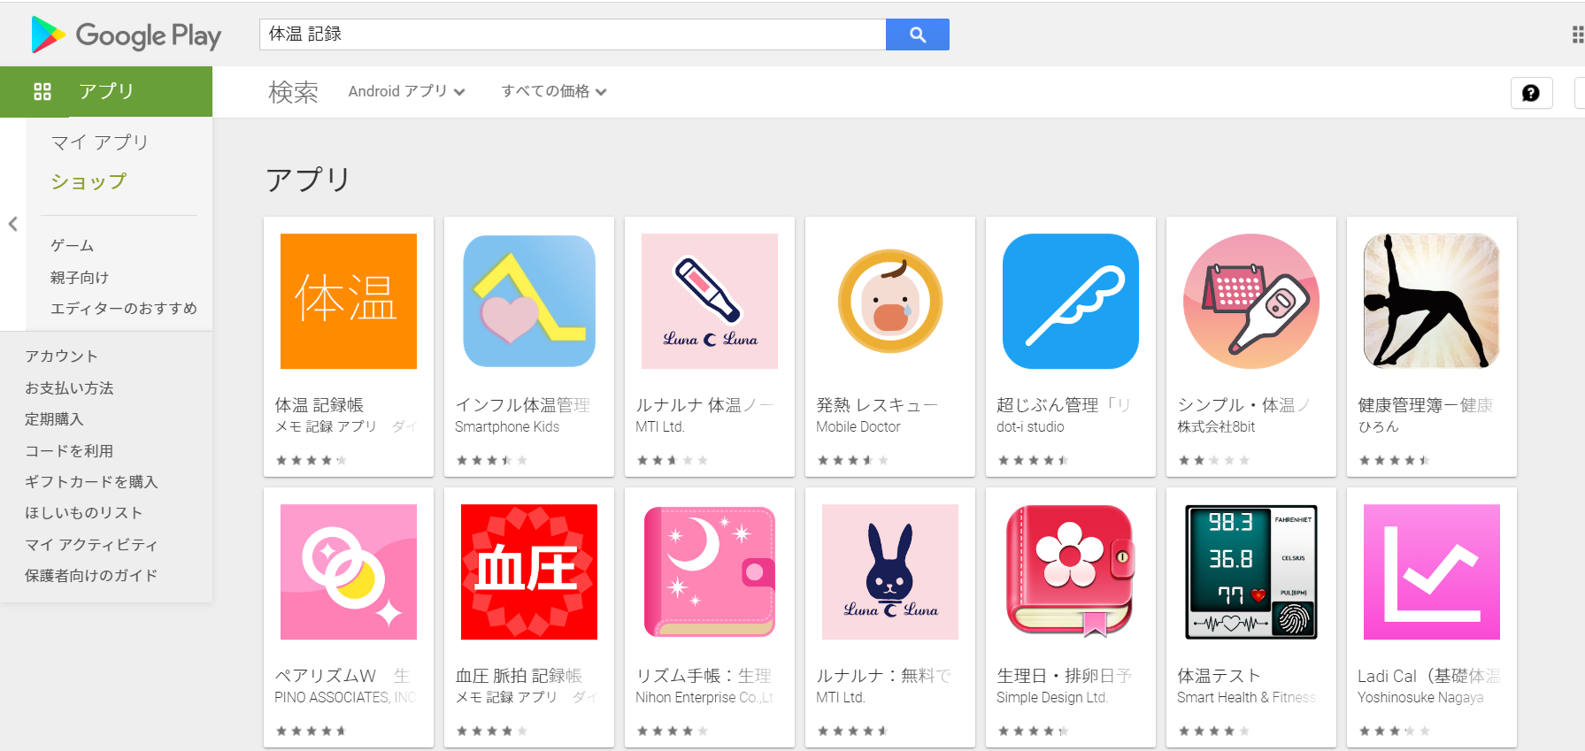
ライバルアプリ
音声入力できるアプリが見当たらない！！
Notes:
さて、ここでライバルアプリを調べてみました。
体温を自動でグラフにしてくれるアプリは数多くありましたが、
★音声入力ができるものは見当たりませんでした。

Slide 13
強み
音声入力で手間いらず
長時間画面を見る必要が無い
リストはコピーできるので
家族にメールで送れる
Notes:
そこで音声入力に特化させることで他のアプリとの差別化を図りました。
音声入力であれば手間もかからないし、
長時間画面を見る必要が無いので
負担を減らすことが出来ます。
さらに、グラフの下にあるリストは
コピーできるので、
家族に自分の状況をメールで送ることができます。★

Slide 14
このアプリを使うことで．．．
正確な記録があるため病院に行きやすくなり、
的確な診断を受ける助けになる
テキスト化により、医師や看護師が見るだけで把握できるのでの負担が減る
負担が減ったことにより、診断がしやすくなる
Notes:
このアプリを使うことで、正確な記録があるため病院に行きやすくなり、的確な診断を受ける助けになります。
記録のテキスト化により、医師や看護師が見たとき現状把握がしやすくなるので負担も減ります。
そして最終的には負担が減ったことにより、少しでも診断が楽になればいいと考えています。★

Slide 15
ご清聴ありがとうございました
Notes:
これで発表を終わります。
ご清聴ありがとうございました。

